Slide 1


Slide 2
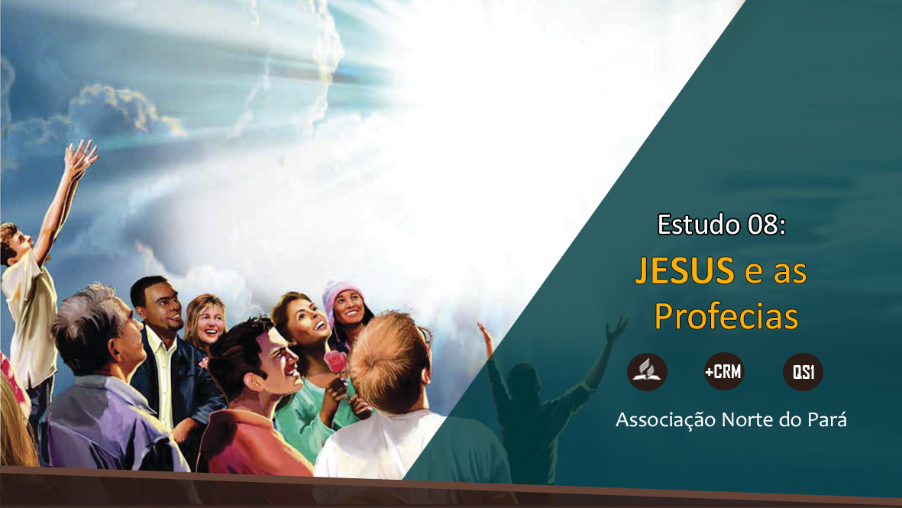

Slide 3
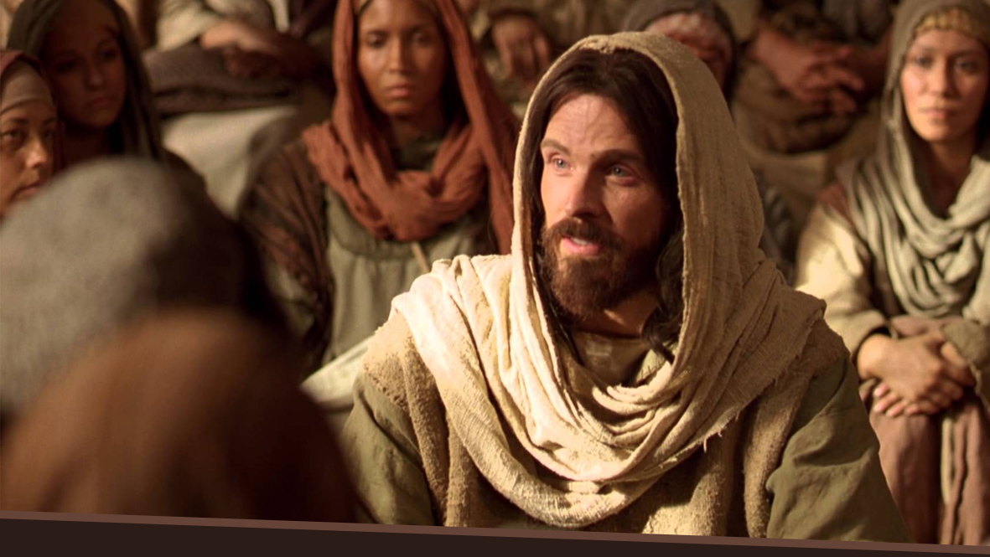
Um dos discursos mais discutidos da vida de Cristo aparece em Mateus 24, onde Jesus, em resposta a uma pergunta, apresentou os eventos que ocorrerão antes de Sua segunda vinda.
Notes:
Um dos discursos mais discutidos da vida de Cristo aparece em Mateus 24, onde Jesus, em resposta a uma pergunta, apresentou os eventos que ocorrerão antes de Sua segunda vinda – um assunto que interessa aos Seus seguidores desde o tempo dos discípulos, os primeiros a fazer a pergunta que provocou o discurso.

Slide 4

Jesus começou a descrição apocalíptica do futuro com os eventos que iriam acontecer durante a vida dos discípulos. Daquele ponto, Ele Se voltou para o futuro, através...
...do que frequentemente chamamos de Idade das Trevas, passando pelos nossos dias e terminando com Sua vinda em glória.
Notes:
Jesus começou a descrição apocalíptica do futuro com os eventos que iriam acontecer durante a vida dos discípulos. Daquele ponto, Ele Se voltou para o futuro, através do que frequentemente chamamos de Idade das Trevas, passando pelos nossos dias e
terminando com Sua vinda em glória (adaptado de: Angel Manuel Rodríguez, Grandes Profecias Apocalípticas, Lição da Escola Sabatina Abril-Junho 2002, p. 75).

Slide 5
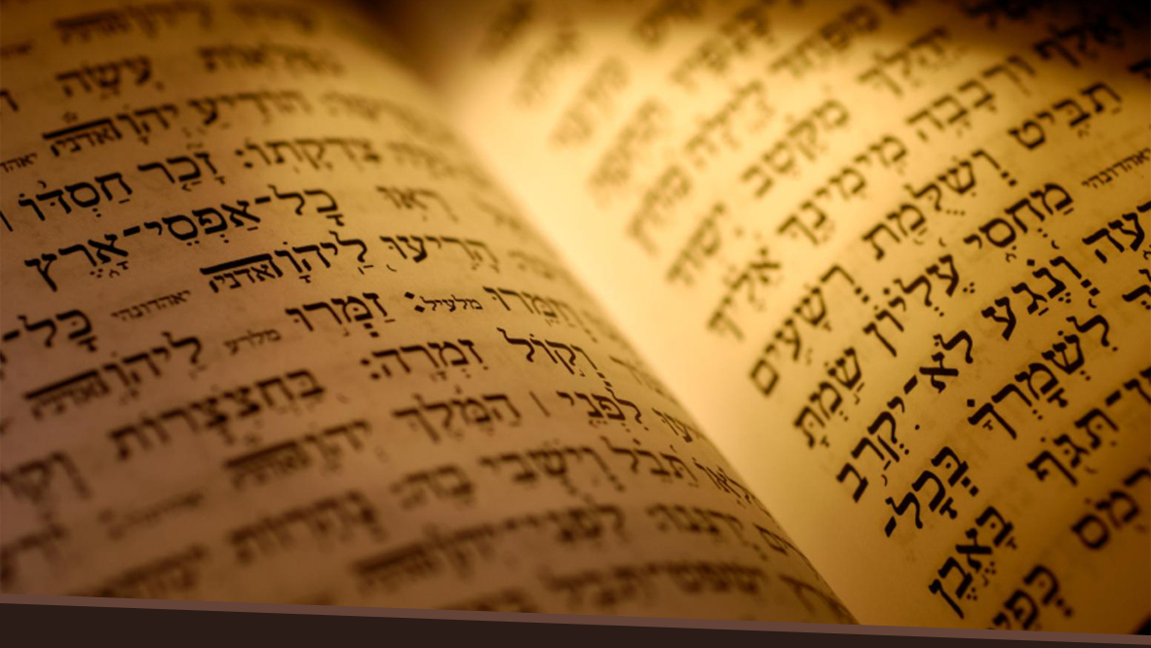
1. O sermão apresentado por Jesus aos discípulos foi baseado em qual livro do Antigo Testamento?
Notes:
1. O sermão apresentado por Jesus aos discípulos foi baseado em qual livro do Antigo Testamento? Mateus 24:15 - Marque “V ou “F”

Slide 6

“Considerava ele ainda, quando saiu Rebeca, filha de Betuel, filho de Milca, mulher de Naor, irmão de Abraão, trazendo um cântaro ao ombro.”
Mateus 24:15

Slide 7
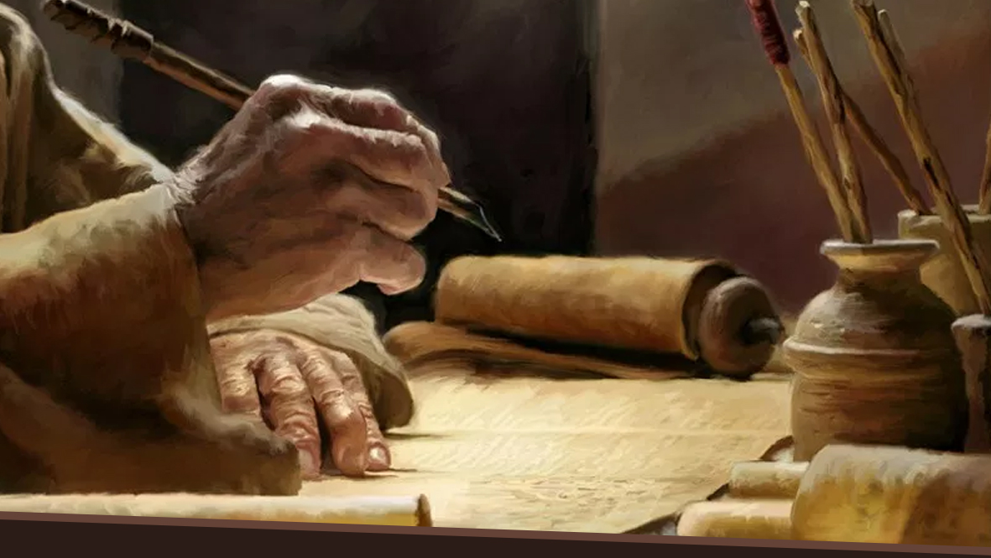
Esta referência de Jesus citando o livro de Daniel demonstra que Ele acreditava na sua existência como personagem histórico, profeta e autor do livro que leva o seu nome.
Daniel indica, através da profecia das 70 semanas, o momento exato em que o Messias havia de aparecer.
Notes:
Esta referência de Jesus citando o livro de Daniel demonstra que Ele acreditava na sua existência como personagem histórico, profeta e autor do livro que leva o seu nome. Daniel indica, através da profecia das 70 semanas, o momento exato em que o Messias havia de aparecer.

Slide 8

...Jesus revela o cumprimento histórico do quarto poder mencionado por Daniel, que estava atuando em Seus dias e que finalmente destruiria o templo de Jerusalém.
À medida que se aproximavam os acontecimentos preditos, era essencial que o povo de Deus compreendesse o que havia sido revelado. Neste capítulo...
Notes:
À medida que se aproximavam os acontecimentos preditos, era essencial que o povo de Deus compreendesse o que havia sido revelado (Am 3: 7; Rm 15: 4; 1Co 10: 11). Neste capítulo Jesus revela o cumprimento histórico do quarto poder mencionado por Daniel, que estava atuando em Seus dias e que finalmente destruiria o templo de Jerusalém

Slide 9
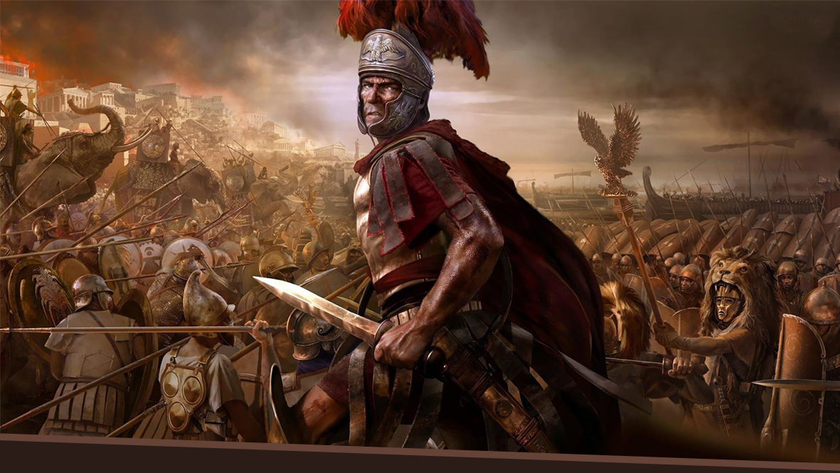
Roma invadiu Jerusalém ano 70 d.C. Mas, a profecia desse capítulo é de duplo cumprimento. Ela tem ainda uma aplicação específica para os acontecimentos que antecedem o fim do mundo.
Notes:
Roma invadiu Jerusalém ano 70 d.C. Mas, a profecia desse capítulo é de duplo cumprimento. Ela tem ainda uma aplicação específica para os acontecimentos que antecedem o fim do mundo (Ver apêndice 1).

Slide 10
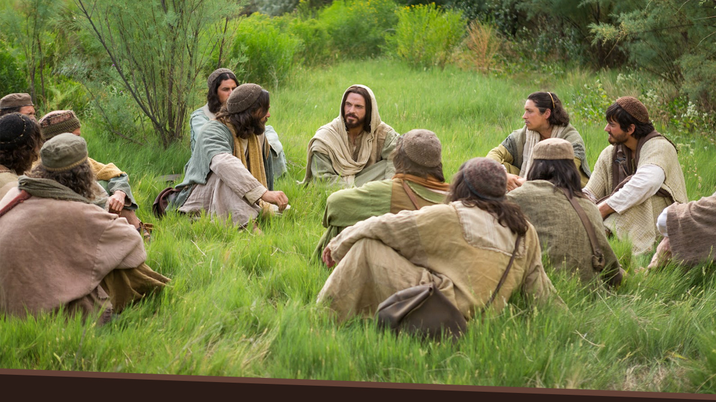
2. Que pergunta fizeram os discípulos a Jesus?
Notes:
2. Que pergunta fizeram os discípulos a Jesus? Mateus 24:3

Slide 11
“No monte das Oliveiras, achava-se Jesus assentado, quando se aproximaram dele os discípulos, em particular, e lhe pediram: Dize-nos quando sucederão estas coisas e que sinal haverá da tua vinda e da consumação do século.”
Mateus 24:3

Slide 12
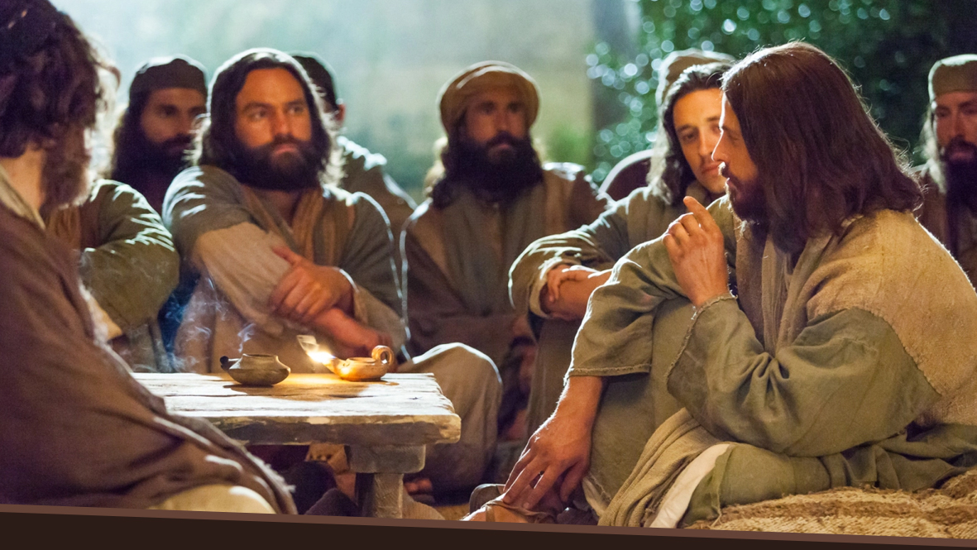
A pergunta dos discípulos a Jesus implicava três fatos: 1) a queda de Jerusalém; 2) o sinal da vinda de Jesus; 3) o sinal do fim dos tempos.
Jesus não respondeu na ordem da pergunta dos discípulos, mas na seguinte ordem. 1) Sinal do fim dos tempos; 2) Queda de Jerusalém; 3) Sinal da Sua vinda.
Notes:
A pergunta dos discípulos a Jesus implicava três fatos: 1) a queda de Jerusalém; 2) o sinal da vinda de Jesus; 3) o sinal do fim dos tempos. Jesus não respondeu na ordem da pergunta dos discípulos, mas na seguinte ordem. 1) Sinal do fim dos tempos; 2) Queda de Jerusalém; 3) Sinal da Sua vinda.

Slide 13

Por misericórdia com eles, Jesus associou a descrição das duas crises, deixando aos discípulos a tarefa de procurar por si mesmos o significado de suas palavras” (O Desejado de Todas as Nações, p. 628).
“Houvesse (Jesus) desenrolado perante os discípulos os eventos futuros segundo Ele os via, e não teriam podido suportar esse espetáculo.
Notes:
Ele combinou os sinais da destruição de Jerusalém no ano 70 com os sinais de Sua vinda. “Houvesse (Jesus) desenrolado perante os discípulos os eventos futuros segundo Ele os via, e não teriam podido suportar esse espetáculo. Por misericórdia com eles, Jesus associou a descrição das duas crises, deixando aos discípulos a tarefa de procurar por si mesmos o significado de suas palavras” (O Desejado de Todas as Nações, p. 628).

Slide 14
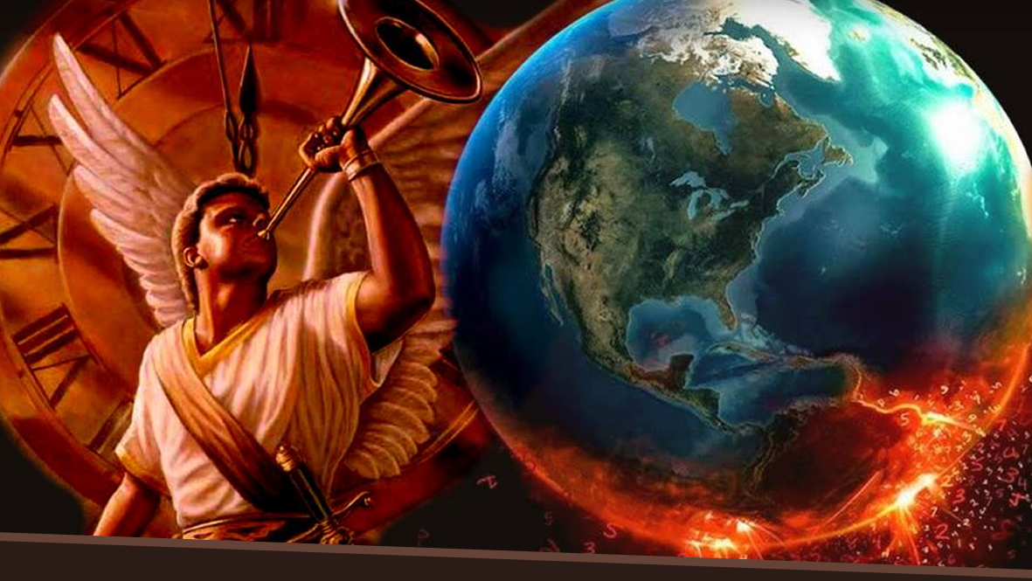
3. Que sinais no mundo religioso indicariam a proximidade da segunda vinda de Jesus?
Notes:
3. Que sinais no mundo religioso indicariam a proximidade da segunda vinda de Jesus? Mateus 24:4,5,11,12,24,29 - Marque com um “X” a alternativa correta

Slide 15
“E ele lhes respondeu: Vede que ninguém vos engane. Porque virão muitos em meu nome, dizendo: Eu sou o Cristo, e enganarão a muitos.”
Mateus 24:4.5

Slide 16
“Levantar-se-ão muitos falsos profetas e enganarão a muitos. E, por se multiplicar a iniquidade, o amor se esfriará de quase todos.”
Mateus 24:11,12

Slide 17
“Porque surgirão falsos cristos e falsos profetas operando grandes sinais e prodígios para enganar, se possível, os próprios eleitos.”
Mateus 24:24

Slide 18
“Logo em seguida à tribulação daqueles dias, o sol escurecerá, a lua não dará a sua claridade, as estrelas cairão do firmamento, e os poderes dos céus serão abalados.”
Mateus 24:29

Slide 19

A expressão “logo em seguida a tribulação daqueles dias” refere-se ao período dos 1.260 dias (anos) de supremacia papal que terminaram no ano 1798, durante o qual ocorreram cruéis perseguições contra o povo de Deus.
Notes:
A expressão “logo em seguida a tribulação daqueles dias” refere-se ao período dos 1.260 dias (anos) de supremacia papal que terminaram no ano 1798, durante o qual ocorreram cruéis perseguições contra o povo de Deus (Dn 7:25) (Ver apêndice 2).

Slide 20
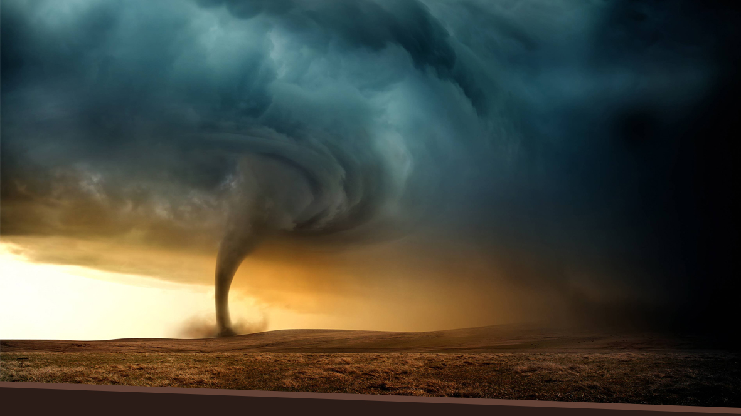
4. Que sinais sociais e naturais são descritos por Jesus?
Notes:
4. Que sinais sociais e naturais são descritos por Jesus? Mateus 24:6, 7, 10

Slide 21
“E, certamente, ouvireis falar de guerras e rumores de guerras; vede, não vos assusteis, porque é necessário assim acontecer, mas ainda não é o fim. Porquanto se levantará nação contra nação, reino contra reino, e haverá fomes e terremotos em vários lugares.”
Mateus 24:6, 7

Slide 22
“Nesse tempo, muitos hão de se escandalizar, trair e odiar uns aos outros.”
Mateus 24:10

Slide 23

Através desses sinais descritos por Jesus no mundo social, podemos perceber que antes de Sua vinda, o mundo estaria envolvido em...
...guerras locais e entre nações, a fome grassando a vida de muitos, traição e ódio entre as pessoas estariam na ordem do dia.
Notes:
Através desses sinais descritos por Jesus no mundo social, podemos perceber que antes de Sua vinda, o mundo estaria envolvido em guerras locais e entre nações, a fome grassando a vida de muitos, traição e ódio entre as pessoas estariam na ordem do dia.

Slide 24
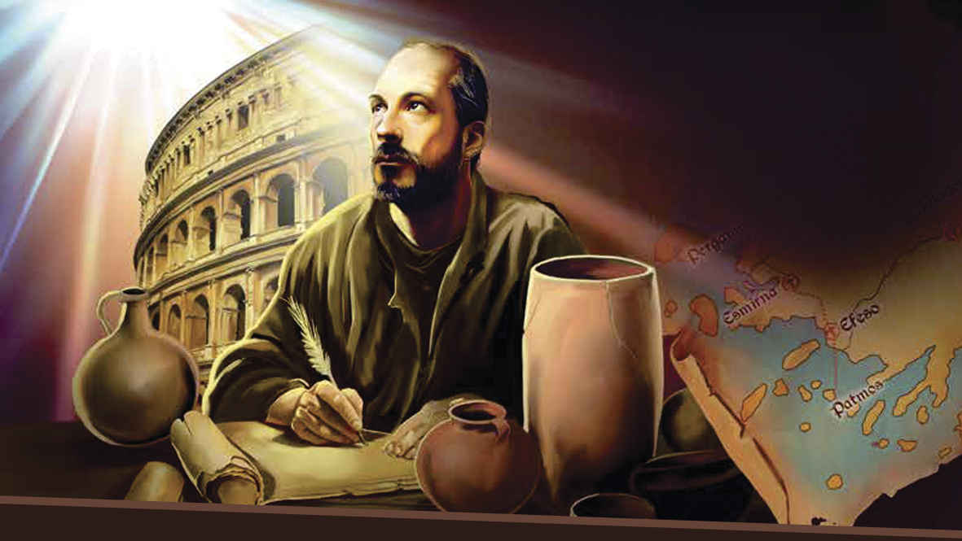
...filhos desobedientes aos pais, homens sem domínio de si. As predições referentes a pestes, fomes, e terremotos devem aplicar-se primeiramente ao período de Cristo.
O apóstolo Paulo também descreveu as circunstâncias que antecedem a volta de Jesus, dizendo que haveria tempos difíceis, pessoas egoístas, avarentas, indivíduos blasfemando de Deus...
Notes:
O apóstolo Paulo também descreveu as circunstâncias que antecedem a volta de Jesus, dizendo que haveria tempos difíceis, pessoas egoístas, avarentas, indivíduos blasfemando de Deus, filhos desobedientes aos pais, homens sem domínio de si (2Tim. 3: 1-5). As predições referentes a pestes, fomes, e terremotos devem aplicar-se primeiramente ao período de Cristo.

Slide 25
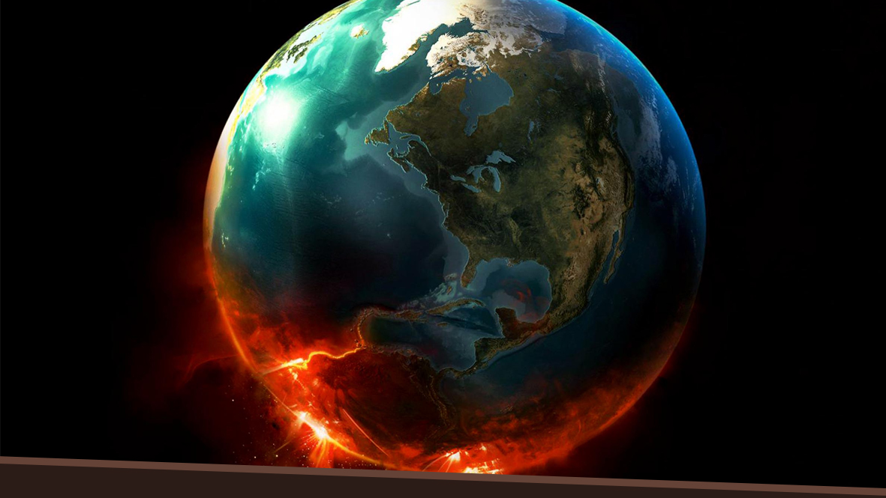
Entretanto, Jesus advertiu aos primeiros cristãos que essas coisas eram apenas o "princípio de dores" e não um sinal de que o mundo se acabaria imediatamente.
Esses sinais têm se cumprido ao longo da história, mas antes da vinda de Jesus, ocorrerão com maior intensidade e rapidez.
Notes:
Entretanto, Jesus advertiu aos primeiros cristãos que essas coisas eram apenas o "princípio de dores" e não um sinal de que o mundo se acabaria imediatamente. Esses sinais têm se cumprido ao longo da história, mas antes da vinda de Jesus, ocorrerão com maior intensidade e rapidez.

Slide 26

5. Que sinal indica que estamos vivendo o tempo do fim?
Notes:
5. Que sinal indica que estamos vivendo o tempo do fim? Mateus 24:14, Apocalipse 14:6-12

Slide 27
“E será pregado este evangelho do reino por todo o mundo, para testemunho a todas as nações. Então, virá o fim.”
Mateus 24:14

Slide 28
“Vi outro anjo voando pelo meio do céu, tendo um evangelho eterno para pregar aos que se assentam sobre a terra, e a cada nação, e tribo, e língua, e povo, dizendo, em grande voz: Temei a Deus e dai-lhe glória, pois é chegada a hora do seu juízo; e adorai aquele que fez o céu, e a terra, e o mar, e as fontes das águas.

Slide 29
Seguiu-se outro anjo, o segundo, dizendo: Caiu, caiu a grande Babilônia que tem dado a beber a todas as nações do vinho da fúria da sua prostituição. Seguiu-se a estes outro anjo, o terceiro, dizendo, em grande voz: Se alguém adora a besta e a sua imagem e recebe a sua marca na fronte ou sobre a mão,

Slide 30
também esse beberá do vinho da cólera de Deus, preparado, sem mistura, do cálice da sua ira, e será atormentado com fogo e enxofre, diante dos santos anjos e na presença do Cordeiro. A fumaça do seu tormento sobe pelos séculos dos séculos, e não têm descanso algum, nem de dia nem de noite, os adoradores da besta e da sua imagem e quem quer que receba a marca do seu nome.

Slide 31
Aqui está a perseverança dos santos, os que guardam os mandamentos de Deus e a fé em Jesus.”
Apocalipse 14:6-12

Slide 32
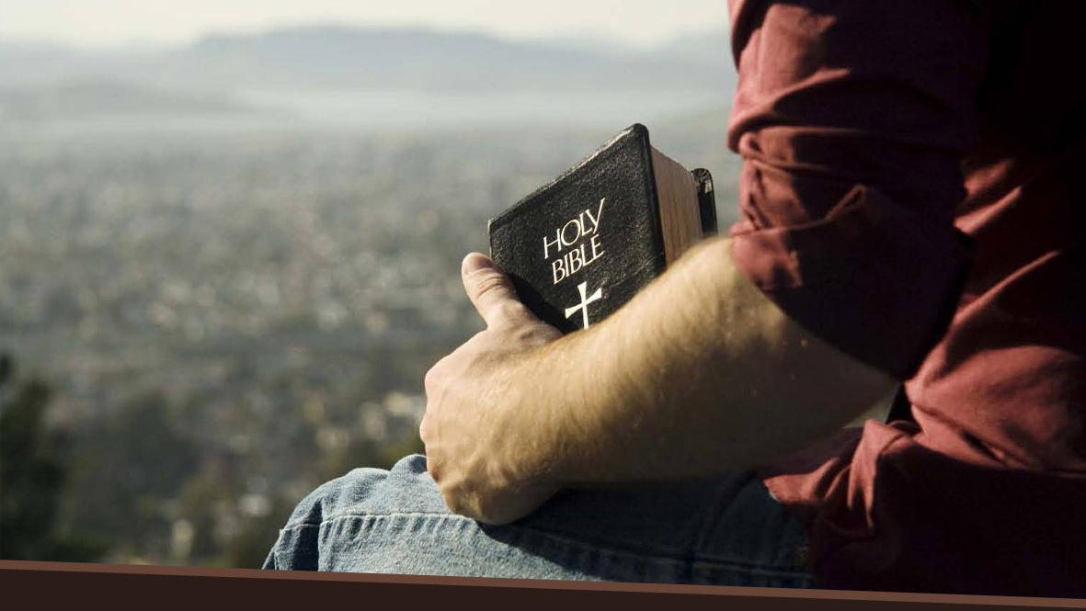
...de todo cristão fervoroso e consciencioso, e o induz a acreditar que a realização final da promessa do capítulo 24:14 logo se cumprirá.
O cumprimento global desta predição está ainda por realizar-se. O glorioso progresso do Evangelho em todo mundo durante o século XIX e a primeira metade do século XX alegra o coração...
Notes:
O cumprimento global desta predição está ainda por realizar-se. O glorioso progresso do Evangelho em todo mundo durante o século XIX e a primeira metade do século XX alegra o coração de todo cristão fervoroso e consciencioso, e o induz a acreditar que a realização final da promessa do capítulo 24:14 logo se cumprirá (ver apêndice 3).

Slide 33

6. Por qual experiência passará o povo de Deus antes da 2º vinda de Cristo?
Notes:
6. Por qual experiência passará o povo de Deus antes da 2º vinda de Cristo? Mateus 24:21, 22, 29

Slide 34
“porque nesse tempo haverá grande tribulação, como desde o princípio do mundo até agora não tem havido e nem haverá jamais. Não tivessem aqueles dias sido abreviados, ninguém seria salvo; mas, por causa dos escolhidos, tais dias serão abreviados.”
Mateus 24:21, 22

Slide 35
“Logo em seguida à tribulação daqueles dias, o sol escurecerá, a lua não dará a sua claridade, as estrelas cairão do firmamento, e os poderes dos céus serão abalados.”
Mateus 24:29

Slide 36
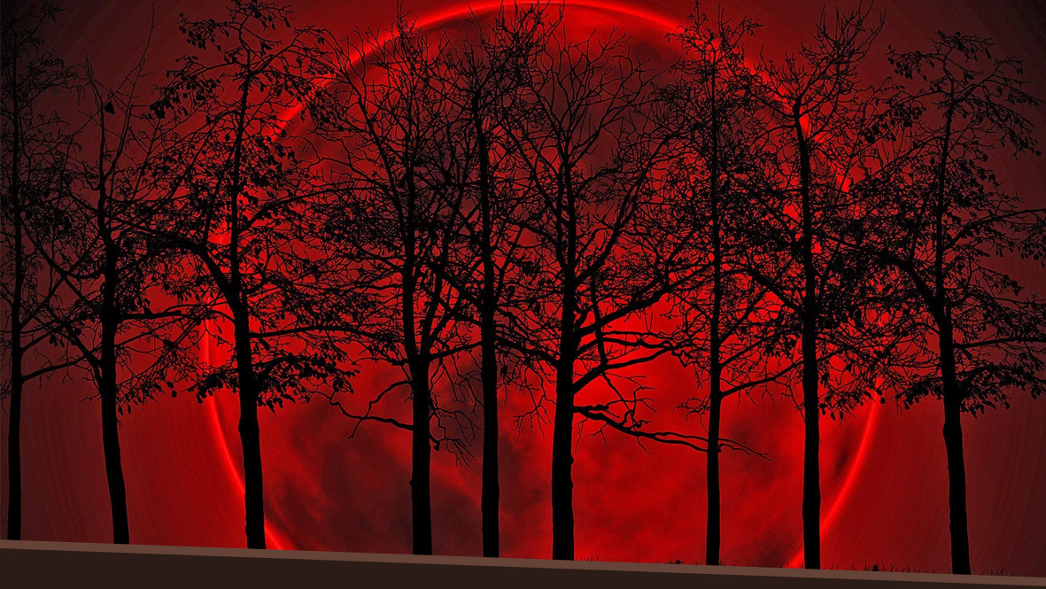
A Bíblia afirma que logo em seguida a tribulação daqueles dias, ou seja, logo após os 1260 anos de supremacia papal, haveria o escurecimento do sol, a lua não daria...
...sua claridade, e a estrela cairiam do firmamento. Após esses eventos estaríamos mais próximos da vinda de Jesus a este mundo.
Notes:
A Bíblia afirma que logo em seguida a tribulação daqueles dias, ou seja, logo após os 1260 anos de supremacia papal, haveria o escurecimento do sol, a lua não daria sua claridade, e a estrela cairiam do firmamento. Após esses eventos estaríamos mais próximos da vinda de Jesus a este mundo (Apêndice 5).

Slide 37
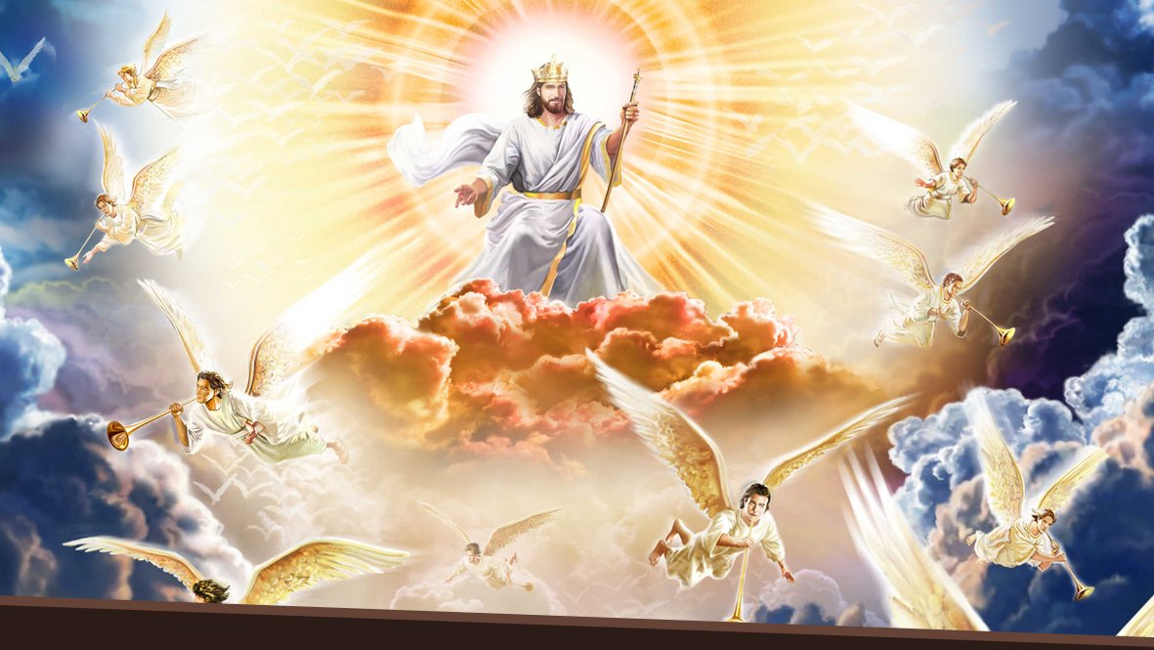
7. Como Jesus descreveu Sua vinda?
Notes:
7. Como Jesus descreveu Sua vinda? Mateus 24:27,30,31

Slide 38
“Porque, assim como o relâmpago sai do oriente e se mostra até no ocidente, assim há de ser a vinda do Filho do Homem.”
Mateus 24:27

Slide 39
“Então, aparecerá no céu o sinal do Filho do Homem; todos os povos da terra se lamentarão e verão o Filho do Homem vindo sobre as nuvens do céu, com poder e muita glória. E ele enviará os seus anjos, com grande clangor de trombeta, os quais reunirão os seus escolhidos, dos quatro ventos, de uma a outra extremidade dos céus.”
Mateus 24:30,31

Slide 40
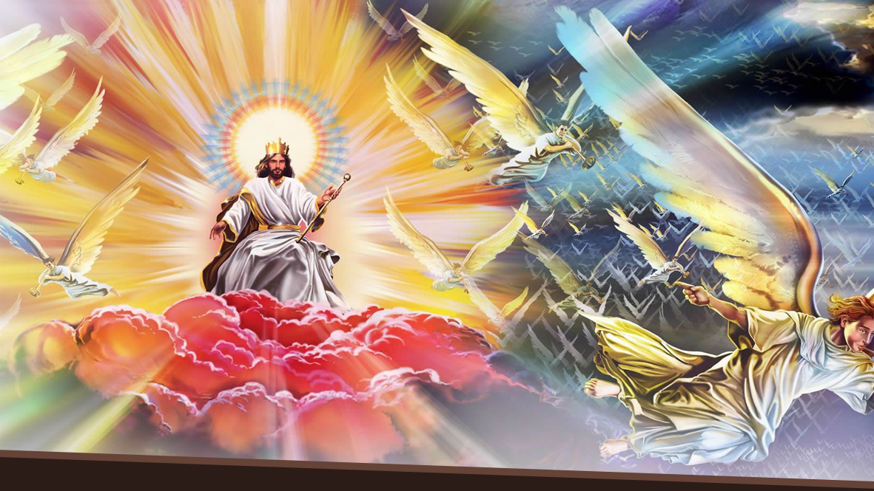
O salmista declara: “vem o Senhor nosso Deus e não guarda silêncio” (Sl 50:3).
João diz no Apocalipse: “Eis que vem com as nuvens e todo olho verá” (Ap 1:7).
Notes:
O salmista declara: “vem o Senhor nosso Deus e não guarda silêncio” (Sl 50:3). João diz no Apocalipse: “Eis que vem com as nuvens e todo olho verá” (Ap 1:7). Lucas registrou as palavras angelicais no momento da ascensão do Senhor: “Esse Jesus que dentre vós foi assunto ao céu virá do modo como o vistes subir” (At 1:11).

Slide 41
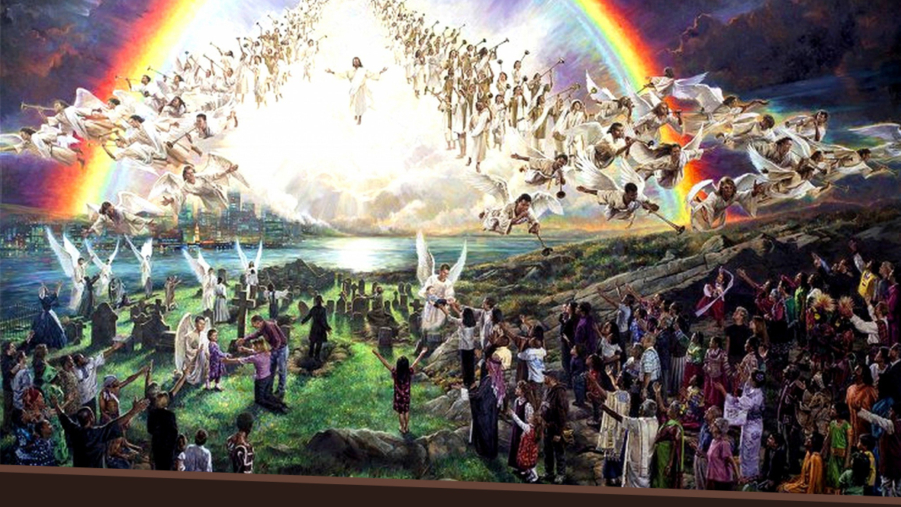
O apóstolo João declara que os que morreram em Cristo, farão parte da primeira ressurreição, que é a ressurreição da vida. De acordo com João 5:28-29, ocorrerão...
...duas ressurreições: A primeira, a ressurreição da vida, acontecerá no momento exato da segunda vinda. E está reservada aos fiéis.
Notes:
O apóstolo João declara que os que morreram em Cristo, farão parte da primeira ressurreição, que é a ressurreição da vida. De acordo com João 5:28-29, ocorrerão duas ressurreições: A primeira, a ressurreição da vida, acontecerá no momento exato da segunda vinda. E está reservada aos fiéis.

Slide 42

A segunda ressurreição ocorrerá após um período de mil anos. Os vivos fiéis serão arrebatados juntamente com os mortos fiéis ressuscitados, e estarão com o Senhor, no Céu, durante mil anos.
Notes:
A segunda ressurreição ocorrerá após um período de mil anos (Ap 20:6). Os vivos fiéis serão arrebatados juntamente com os mortos fiéis ressuscitados, e estarão com o Senhor, no Céu, durante mil anos (1Ts 4:17; Ap 20:6).

Slide 43
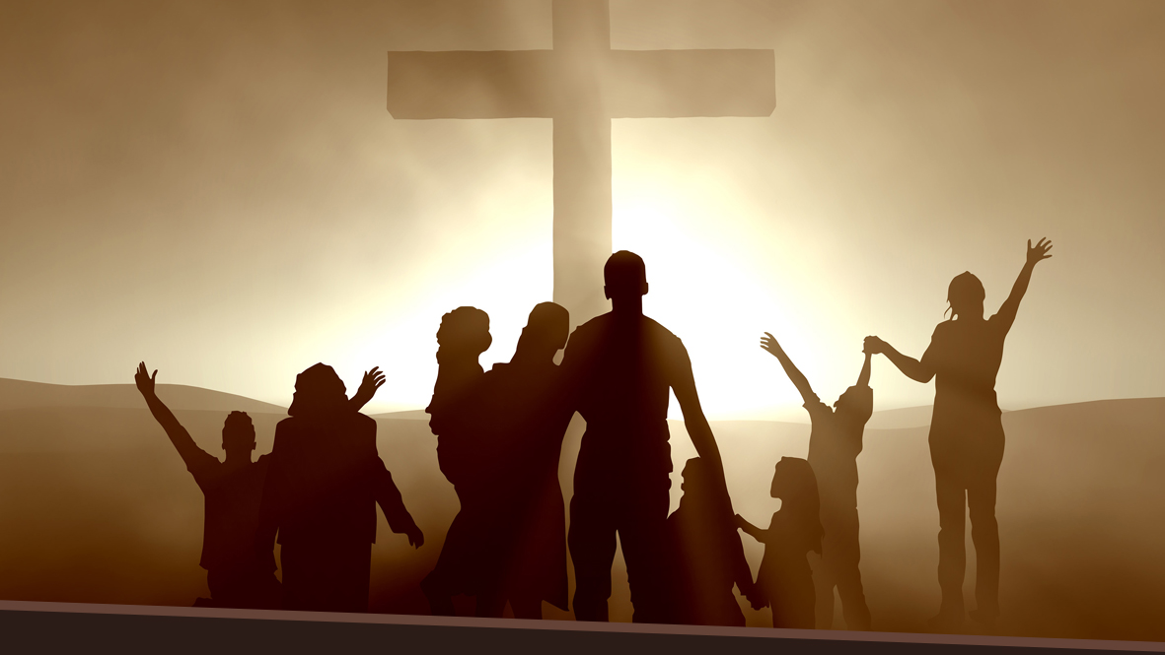
8. Que atitude deve ter o povo de Deus no tempo do fim?
Notes:
8. Que atitude deve ter o povo de Deus no tempo do fim? Lucas 21:28,34,36; Mateus 25:13

Slide 44
“Ora, ao começarem estas coisas a suceder, exultai e erguei a vossa cabeça; porque a vossa redenção se aproxima.”
Lucas 21:28

Slide 45
“Acautelai-vos por vós mesmos, para que nunca vos suceda que o vosso coração fique sobrecarregado com as consequências da orgia, da embriaguez e das preocupações deste mundo, e para que aquele dia não venha sobre vós repentinamente, como um laço.”
Lucas 21:34

Slide 46
“Vigiai, pois, a todo tempo, orando, para que possais escapar de todas estas coisas que têm de suceder e estar em pé na presença do Filho do Homem.”
Lucas 21:36

Slide 47
“Vigiai, pois, porque não sabeis o dia nem a hora.”
Mateus 25:13

Slide 48
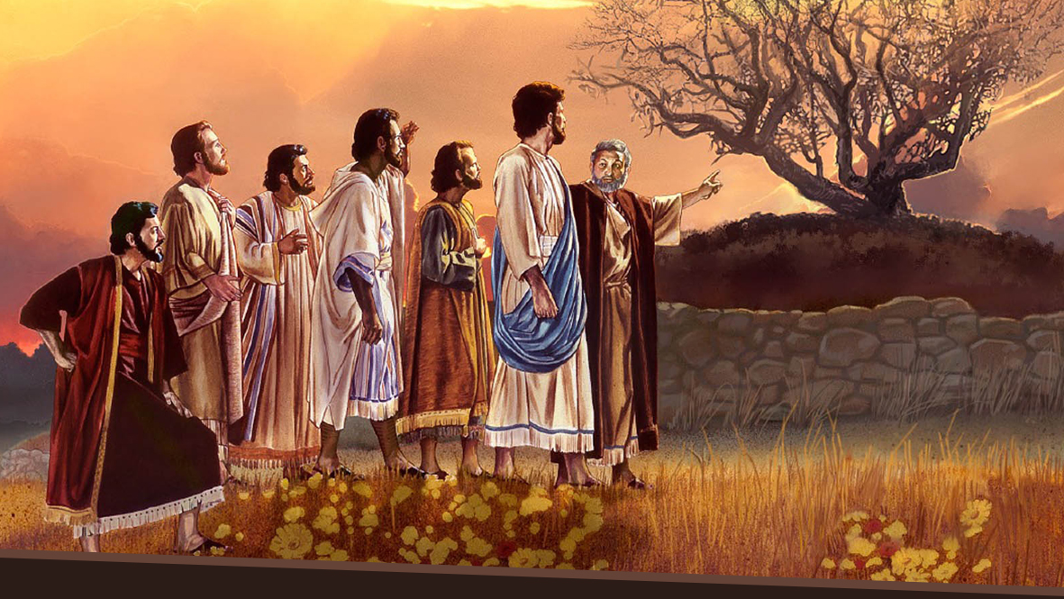
Os dias em que vivemos são de preparo para a volta do Senhor, mas nem todos estão se preparando. Através da parábola da figueira Jesus nos advertiu quanto aos pecados que podem destruir o Seu povo antes de Sua vinda.
Notes:
Os dias em que vivemos são de preparo para a volta do Senhor, mas nem todos estão se preparando. Através da parábola da figueira Jesus nos advertiu quanto aos pecados que podem destruir o Seu povo antes de Sua vinda.

Slide 49
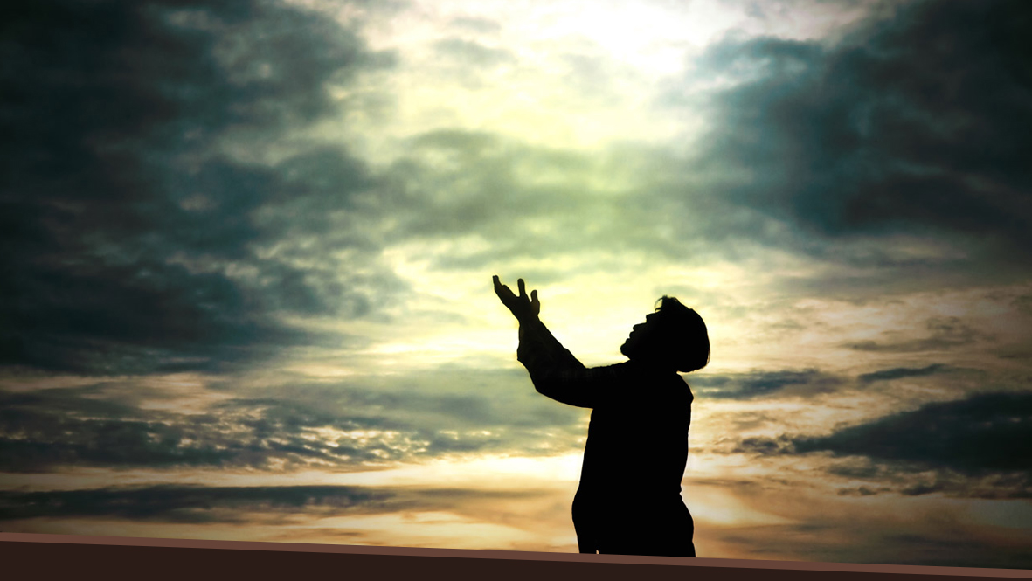
MINHA DECISÃO
Notes:
Compromisso de fé:
( ) Creio que a vinda de Jesus está próxima e estamos no tempo do fim
( ) Creio que a vinda de Jesus será literal, corpórea e não secreta
( ) Desejo me preparar para encontrar-me com o meu Salvador

Slide 50

PRÓXIMO TEMA:

